Slide 1
Использование ременной передачи в LEGO Digital Designer
Выполнили Адыева Луиза, Путилов Кирилл
Студенты ФЕМИ, Нт-501о ФИ

Slide 2
Цель и задачи
Цель: создание устройства с использованием ременной передачи в среде LEGO Digital Designer.
Задачи:
Изучить теоретический материал ременной передачи: устройство, применение, достоинства и недостатки.
Рассмотреть принцип работы в виртуальном конструкторе LEGO Digital Designer.
Сконструировать модель ременной передачи в виртуальном конструкторе LEGO Digital Designer.

Slide 3
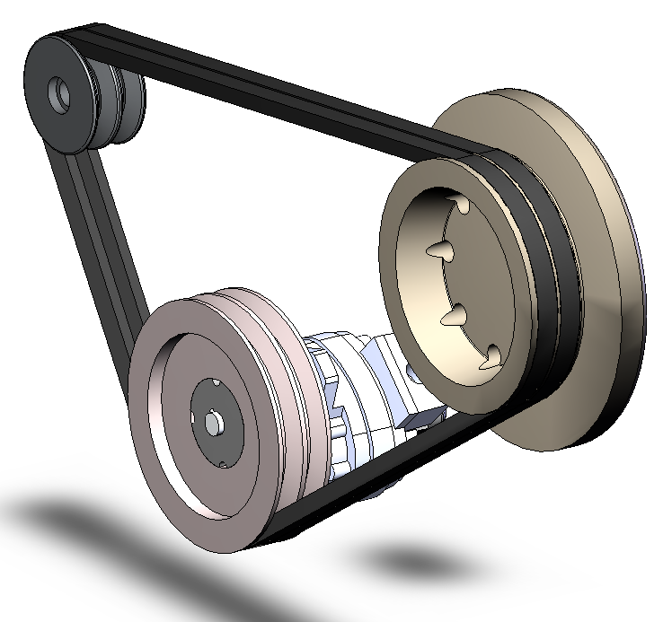
Ременная передача
Ременная передача — это передача механической энергии при помощи гибкого элемента (ремня) за счёт сил трения или сил зацепления (зубчатые ремни).
Силы трения возникают между ведущим, ведомым и промежуточным звеном – упругим ремнем (гибкой связью).

Slide 4
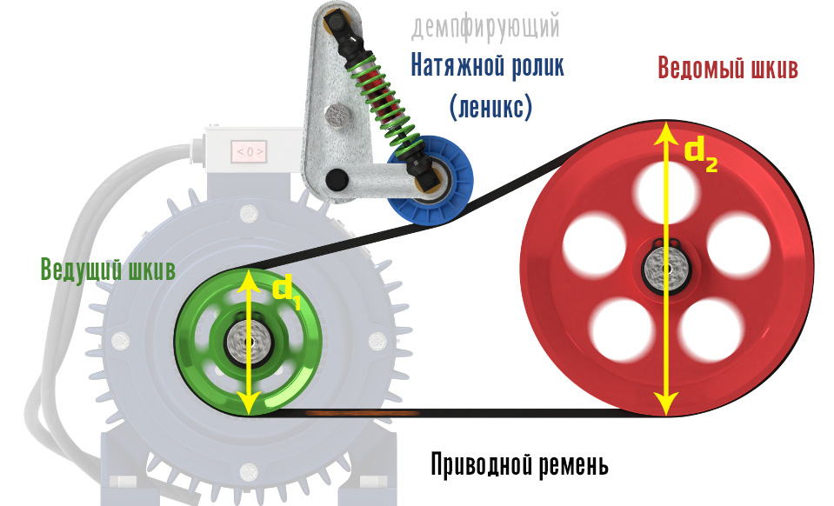
Устройство ременной передачи
Ведущее и ведомое колесо – это шкивы. Их соединяет приводной ремень. Ведущий шкив — тот, который крутит мотор или другая внешняя сила, а ведомый – следующий за ним.
Часто для предотвращения соскакивания ремня на ободе шкива делают канавку или бортики. Для натяжения ремня или устранения его колебаний могут использоваться натяжные и прижимные ролики.

Slide 5
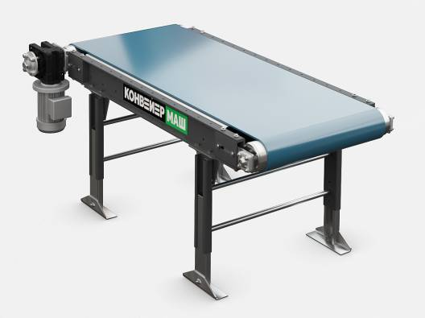
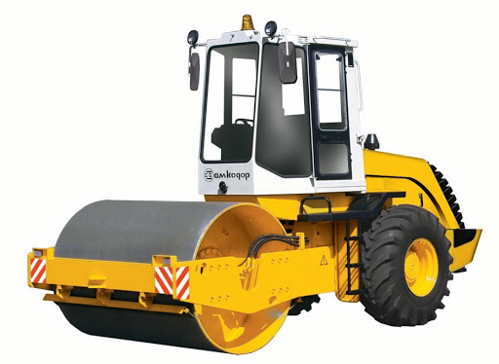
Применение ременной передачи
Ременные передачи применяют в большинстве случаев для передачи движения от электродвигателя, когда по конструктивным соображениям межосевое расстояние должно быть достаточно большим, а передаточное число может быть не строго постоянным (конвейеры, приводы станков, транспортеров, дорожных и строительных машин и т. п.).

Slide 6
Достоинства ременной передачи
Простота конструкции, малая стоимость изготовления и эксплуатации.
Возможность передачи движения на значительные расстояния (до 15 м).
Возможность работы с высокими частотами вращения.
Плавность и бесшумность работы вследствие эластичности ремня.
Смягчение вибраций и толчков благодаря упругости ремня.
Предохранение механизмов от перегрузок за счет возможности проскальзывания ремня (к передачам зубчатым ремнем это свойство не относится).

Slide 7
Недостатки ременной передачи
Большие габаритные размеры.
Малая долговечность ремня.
Большие нагрузки на валы и подшипники.
Необходимость применения устройств натяжения ремня, усложняющих конструкцию передачи.
Чувствительность нагрузочной способности к загрязнению звеньев и влажности воздуха.
Непостоянство передаточного числа.

Slide 8
Lego Digital Designer
Lego Digital Designer – виртуальный конструктор, за счёт использования которого можно создавать трёхмерные модели Lego.
Возможности конструктора:
разработка проектов с нуля;
работа с готовыми моделями и основами, которые представлены в галерее на официальном сайт;
загрузка собственных моделей на официальный сайт Lego Digital Designer за счёт графического 3D-редактора;
редактирование уже сохранённые на компьютере или в архиве программы модели.

Slide 9
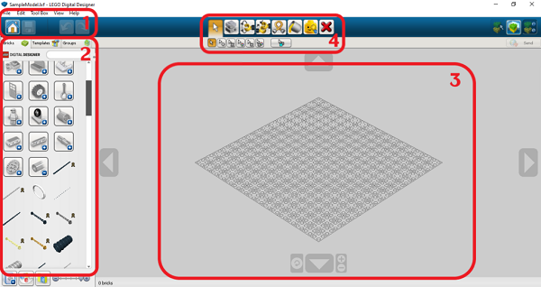
Lego Digital Designer
При открытии программы Lego Designer пользователь увидит:
Панель управления. Она будет располагаться справа;
Магазин с инструментами, шаблонами и деталями – Bricks, Template, Group находится слева;

Slide 10
Lego Digital Designer
Главную рабочую зону с макетом модели;
В верхней части окна утилиты можно найти специальную панель инструментов, с помощью которой можно переключаться между разными опциями, помогающими вращать, передвигать и переворачивать элементы будущей виртуальной модели.

Slide 11
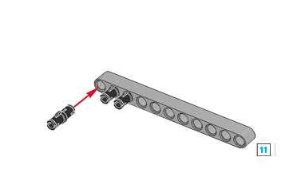
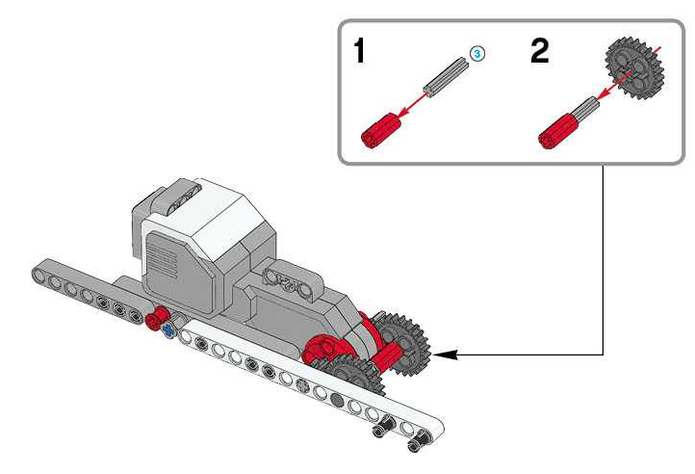
Схема сборки
Шаг 1
Шаг 2

Slide 12
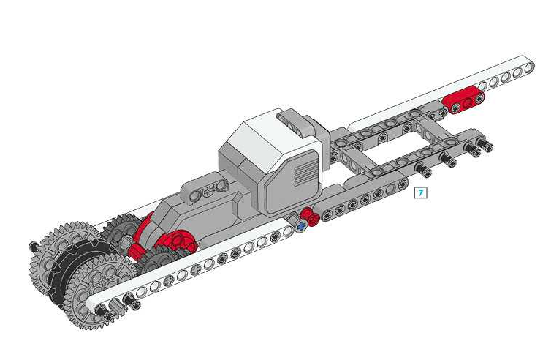
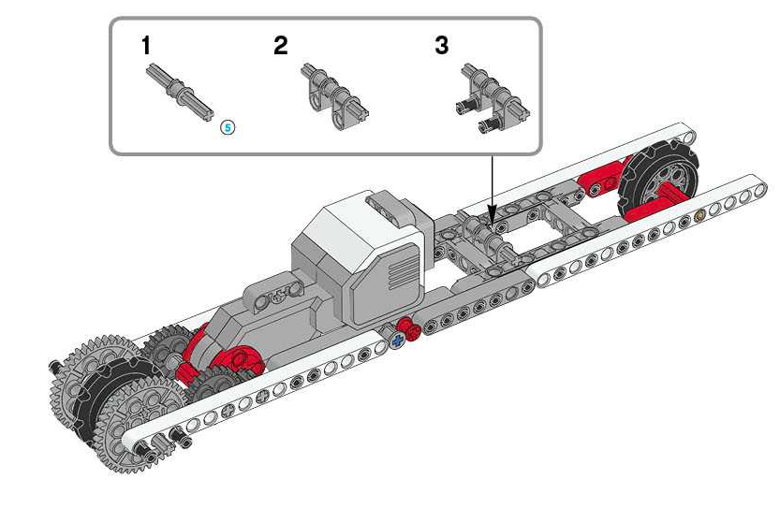
Схема сборки
Шаг 3
Шаг 4

Slide 13
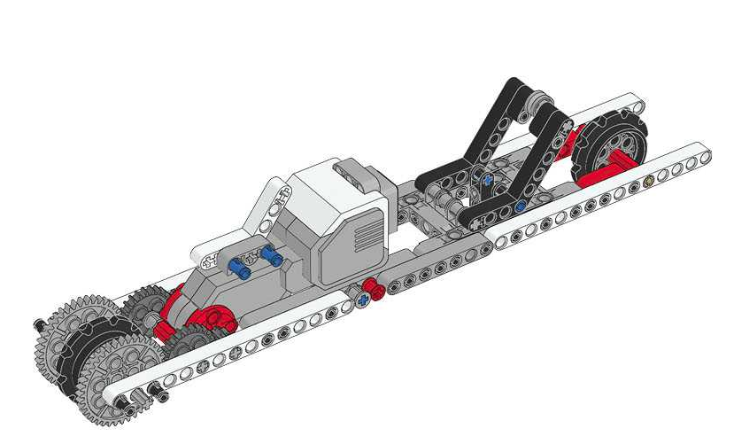
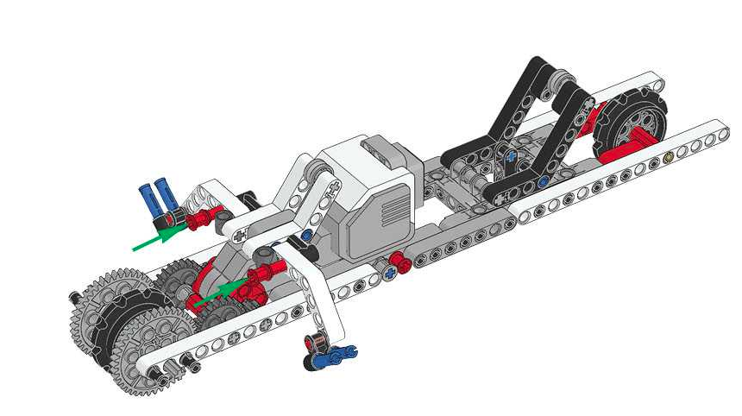
Схема сборки
Шаг 5
Шаг 6

Slide 14
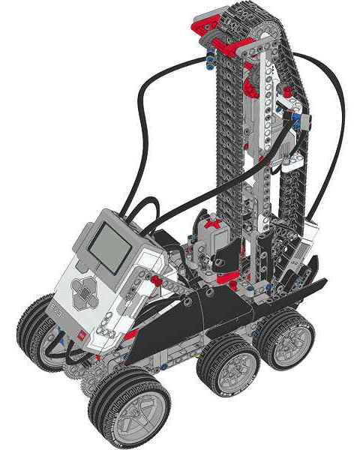
Схема сборки
Шаг 7

Slide 15
Выводы
В процессе выполнения работы:
Изучили теоретический материал ременной передачи: устройство, применение, достоинства и недостатки.
Рассмотрели принцип работы в виртуальном конструкторе LEGO Digital Designer.
Сконструировали модель ременной передачи в виртуальном конструкторе LEGO Digital Designer.

